Slide 1
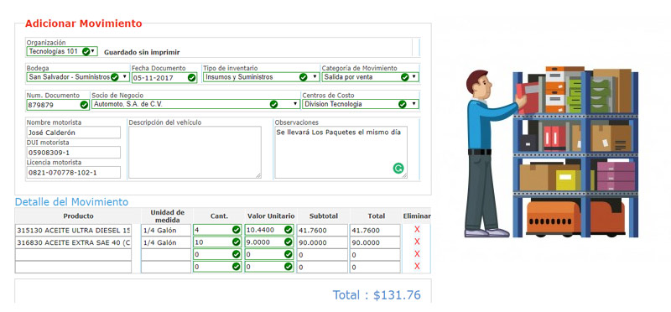

Inventario Susherrajes
Integrantes del proyecto:
Vanessa Borja Hernández
Gustavo Vásquez Estrada
Nallely Velásquez Gómez

Slide 2



Problemas del proyecto

Slide 3

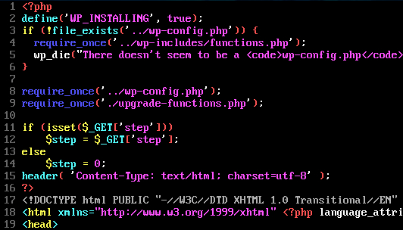
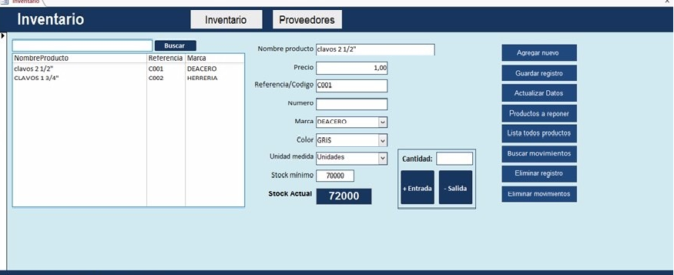
Solución del problema

Slide 4
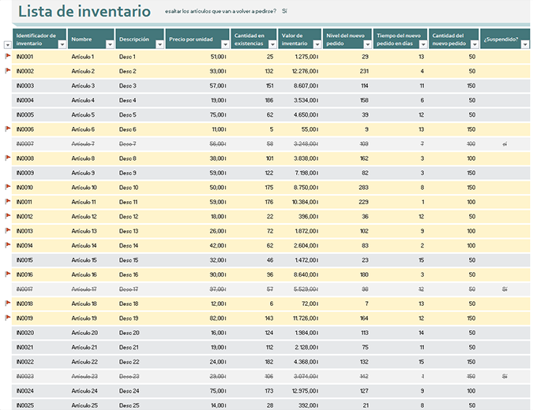

Expectativas del proyecto!

Slide 5
Buenas, Mi nombre es Vanessa Borja y mi grupo de trabajo está conformado por: Nallely Velásquez y Gustavo Vásquez ,todos estudiantes de la media técnica desarrollo de Software de la I.E El pedregal del municipio Medellín. Nuestro proyecto lo llamamos INVENTARIO SUSHERRAJES porque es un software el cual ayudara la organización de información del inventario de la empresa. La empresa esta pasando por dificultades y perdidas, lo cual esta generando estrés y tiempo perdido en los empleados . Por este motivo surge este software para ayudar a la empresa con sus necesidades y así que el trabajo sea más productivo. Este proyecto va dirigido a todos los empleados de la empresa Susherrajes, de esta manera para ayudar a darle solución a dicho problema. Los invitamos a conocer más a fondo nuestro proyecto estamos atentos a cualquier inquietud o sugerencia ya que pretendemos que este software se implemente en otras empresas con las mismas dificultades. Nos puedes ubicar en los correos: Lize566@Hotmail.es nani.v.g@Hotmail.com gustavoeestrada1@gmail.com Gracias por su atención.
.

